Slide 1
工具复现
（DeepTest: Automated Testing of Deep-Neural-Network-driven Autonomous Cars）
191250156 夏泽霖

Slide 2
背景
目前各大制造商都致力于制造和测试不同的自动驾驶汽车，虽然取得了惊人的进展，但是DNNs依旧经常有错误的意想不到的行为发生，可能导致潜在的致命碰撞。
现有的测试技术严重依赖于人工收集测试数据，这样非常昂贵，并且覆盖率不能满足需求。

Slide 3
DeepTest
这是一个系统测试工具，用于自动检测DNN-driven的车辆转向环节可能导致致命碰撞的错误。该工具可以充分利用真实世界的多变的驾驶条件自动生成测试案例。利用神经元覆盖的概念（即，激活一组测试输入的神经元数量）来系统地探索DNN逻辑的不同部分。
DeepTest通过在一组种子图像上应用不同的现实变换生成的合成测试图像，最大化DNN的神经元覆盖率。通过自定义转换和变质关系，DeepTest可以很容易地用于测试其他基于DNN的系统。
特点：专注于测试自动驾驶汽车DNNs中的图像识别和转向逻辑
着眼于模型内部，系统地最大化神经元覆盖
利用变异关系创建测试预言
注重现实情况下的条件
环境：OS: Ubuntu 16.04

Slide 4
代码目录
[models]：复制Udacity自动驾驶汽车测试的Rambo, Chauffeur and Epoch模型
[testgen]：生成合成图像、计算累积覆盖并记录预测输出；定义NCoverage类，用于计算神经元覆盖
[guided]：结合不同的转换方式和利用神经元覆盖来指导搜索；重新运行脚本将继续搜索，而不是从头开始，除非删除所有pkl文件
[metamorphictesting]：变质

Slide 5
DNNs软件与传统软件异同
概念层次上，基于DNN的软件中的错误的极端情况行为类似传统软件中的逻辑错误。
bug检测与修复周期方面，都是在检测到错误行为后，向训练数据集添加错误诱导输入，或者改变模型结构/参数。
（内部结构不同）程序逻辑方面，传统软件是有软件开发人员手工编写的，而基于DNN的软件是在极少人工指导下从大量数据中自动学习的。
逻辑表达方面，传统程序是用控制流语句来表达，DNN是使用不同神经元之间的权值和非线性激活函数来达成目的。
软件测试方面，传统软件通过最大化分支/代码覆盖来系统地探索程序逻辑的不同部分，同时SMT求解工具很适用于传统软件；但是由于DNN模型所用的函数的非线性以及涉及浮点算数，导致传统软件的方法都不适用。

Slide 6
几个问题——输入输出
自动驾驶汽车这样复杂的系统，输入输出空间太大，于是我们先将空间划分为不同的等价类，并试图通过从每个等价类中选取一个样本来覆盖所有等价类。
这里采取神经元覆盖作为一种划分输入空间的机制，假设所有具有相似神经元覆盖的输入都属于相同的等价类。如果神经元的输出(按整个神经元层的输出比例)大于dnn范围的阈值，则认为单个神经元被激活。
与传统软件的代码覆盖指导测试工具类似，DeepTest试图生成最大限度地扩大测试DNN神经元覆盖的输入。由于每个神经元的输出都会影响DNN的最终输出，因此，最大化神经元覆盖也会增加输出的多样性。
但是神经元根据相应层的类型，可以产生不同类型的输出值(即以多维数组组织的单个值和多个值)，对于这个问题我们分情况讨论，如果输出的是单个标量值，就直接比较；如果输出多维特征映射，我们就计算输出特征图的平均值，将神经元的多维输出转换为标量，并将其与神经元激活阈值进行比较。

Slide 7
几个问题——综合现实情况扩大覆盖
如果输入不会出现在现实情况下，即使它可能出错，也没什么用，于是我们需要改进。
因此，DeepTest专注于通过对种子图像进行图像变换，生成逼真的合成图像，模拟不同的现实世界现象，如相机镜头变形、物体运动、不同天气条件等。主要是九种不同的现实图像转换(改变亮度、改变对比度、平移、缩放、水平剪切、旋转、模糊、雾效果和雨效果)。这些转换可以分为三组:线性、仿射和卷积。
实验结果表明，所有这些转换都显著增加了所有测试的dnn的神经元覆盖。

Slide 8
几个问题——结合转型，扩大覆盖
随着单个图像变换增加神经元覆盖，一个明显的问题是，它们是否可以结合起来进一步增加神经元覆盖？
不同的图像转换倾向于激活不同的神经元，也就是说，它们可以堆叠在一起，以进一步增加神经元覆盖。
然而，不同转换的所有可能组合的状态空间太大，无法进行详尽的探索。于是采用一种神经元覆盖引导的贪婪搜索技术，用于高效地寻找导致更高覆盖率的图像变换组合
简要介绍一下这个贪婪算法，该算法以一组种子图像，一组变换序列及其相应的参数作为输入。该算法背后的关键思想是跟踪那些成功增加给定图像神经元覆盖率的变换，并在从给定图像生成更多合成图像的同时对它们进行优先级排序。

Slide 9
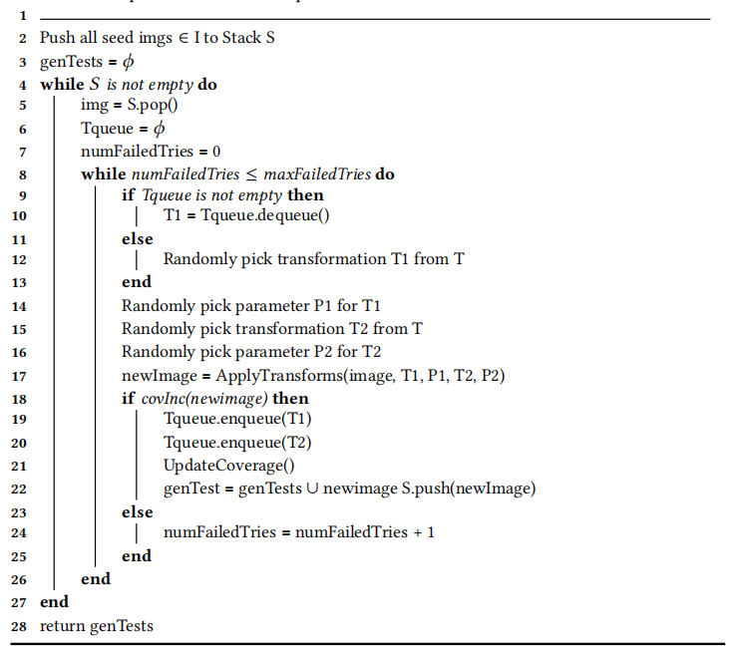
贪婪算法

Slide 10
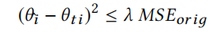
几个问题——创建测试预言
手动创建系统的规格，以检查系统的行为是测试的最大挑战之一。因为它本质上涉及到重新创建人类驾驶员的逻辑。
为了避免这个问题，这里利用了不同合成图像中汽车行为之间的变异关系。关键点在于，尽管很难为每个转换后的图像指定自动驾驶汽车的正确行为，但可以定义汽车在特定类型转换中的行为之间的关系。
但是对于驾驶汽车来说，一个正常的转向角度是容许小的偏差的，所以在定义非常严格的变质关系和使关系更加宽容之间存在一种权衡。
变质关系：

Slide 11
进一步算法与源码理解见“测试文档.doc”

Slide 12
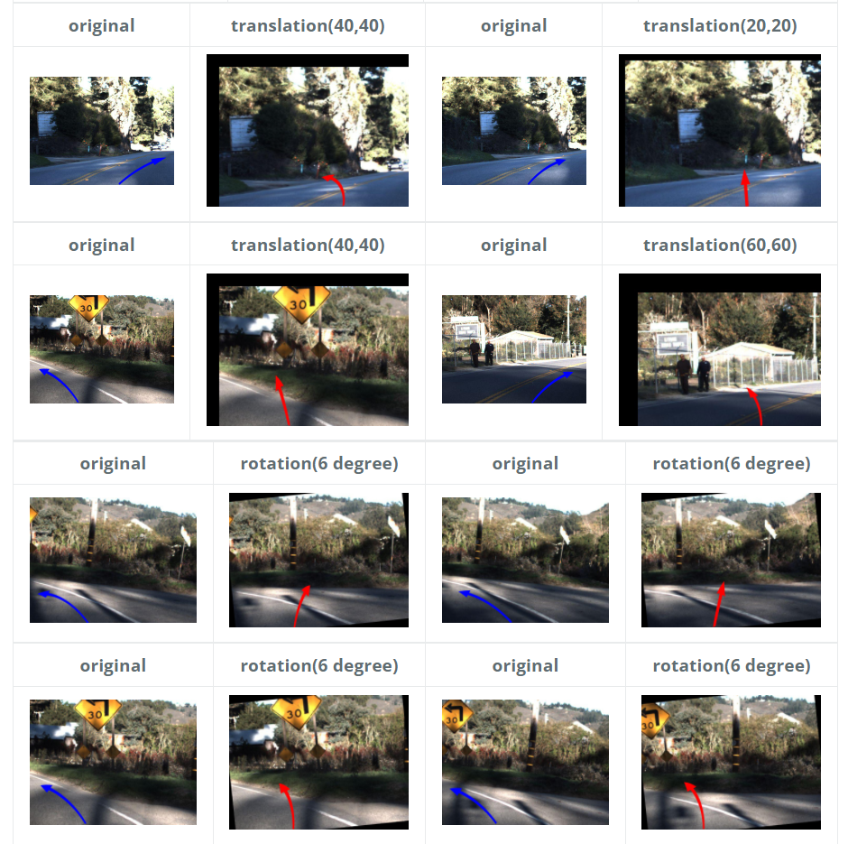
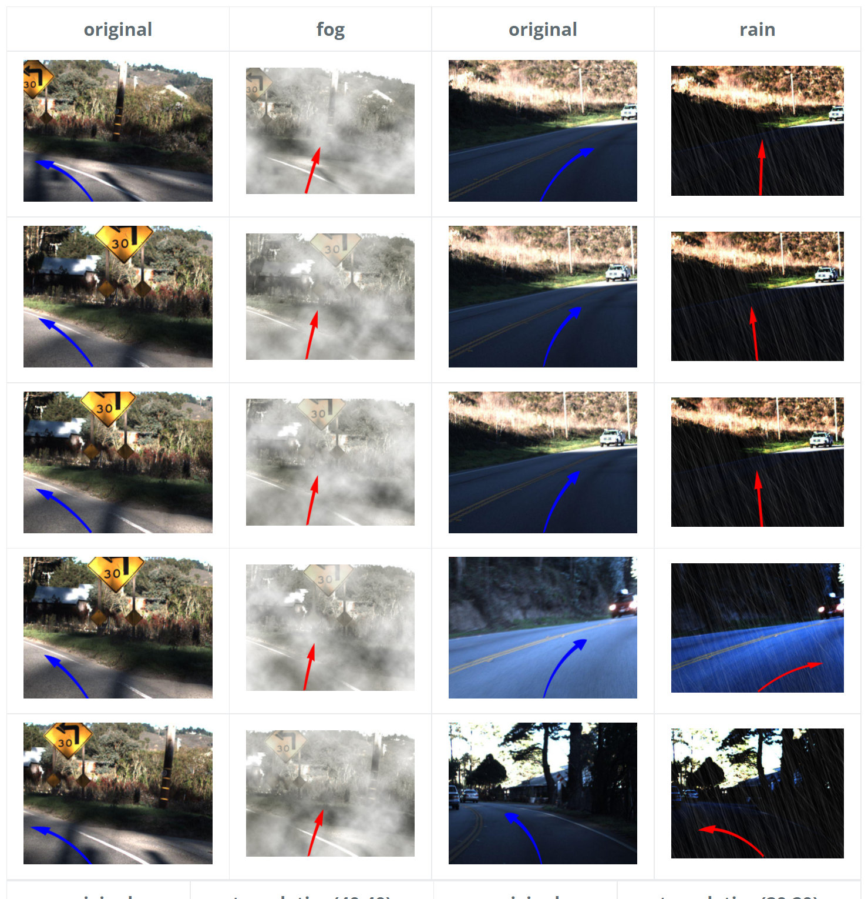
效果

Slide 13
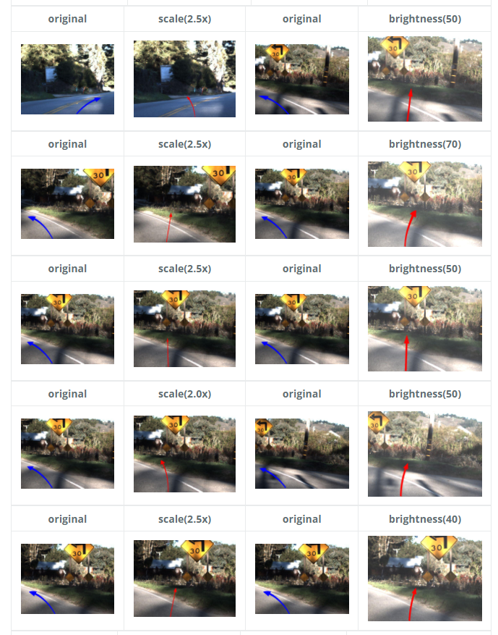
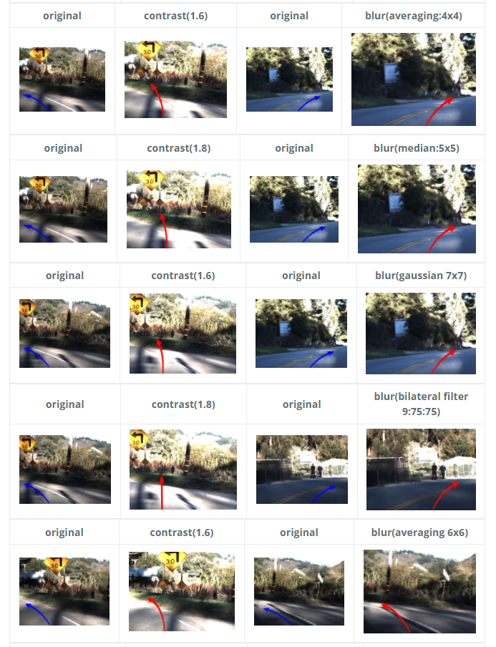
效果

Slide 14
谢谢观看

